Slide 1
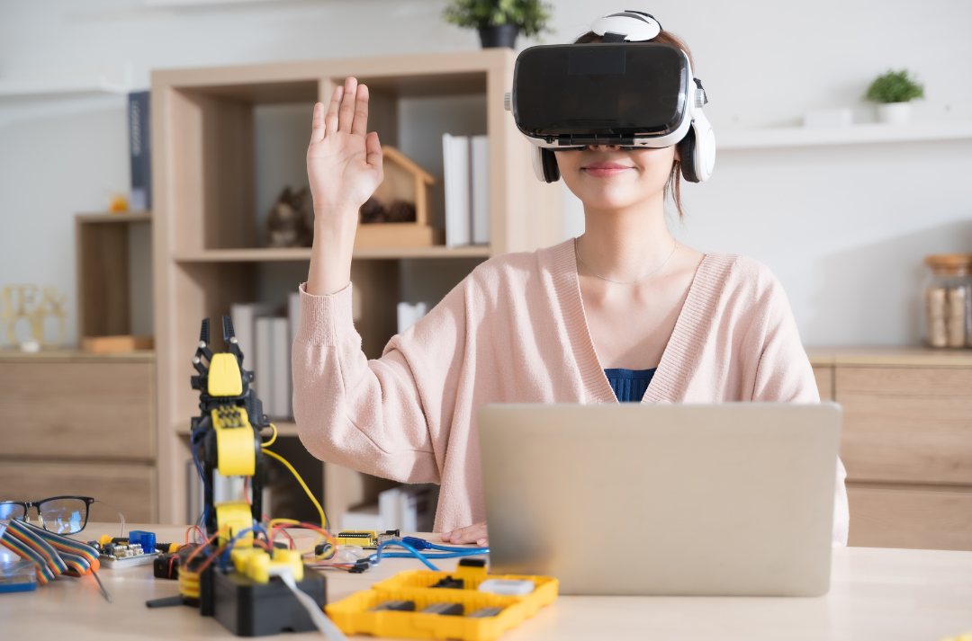
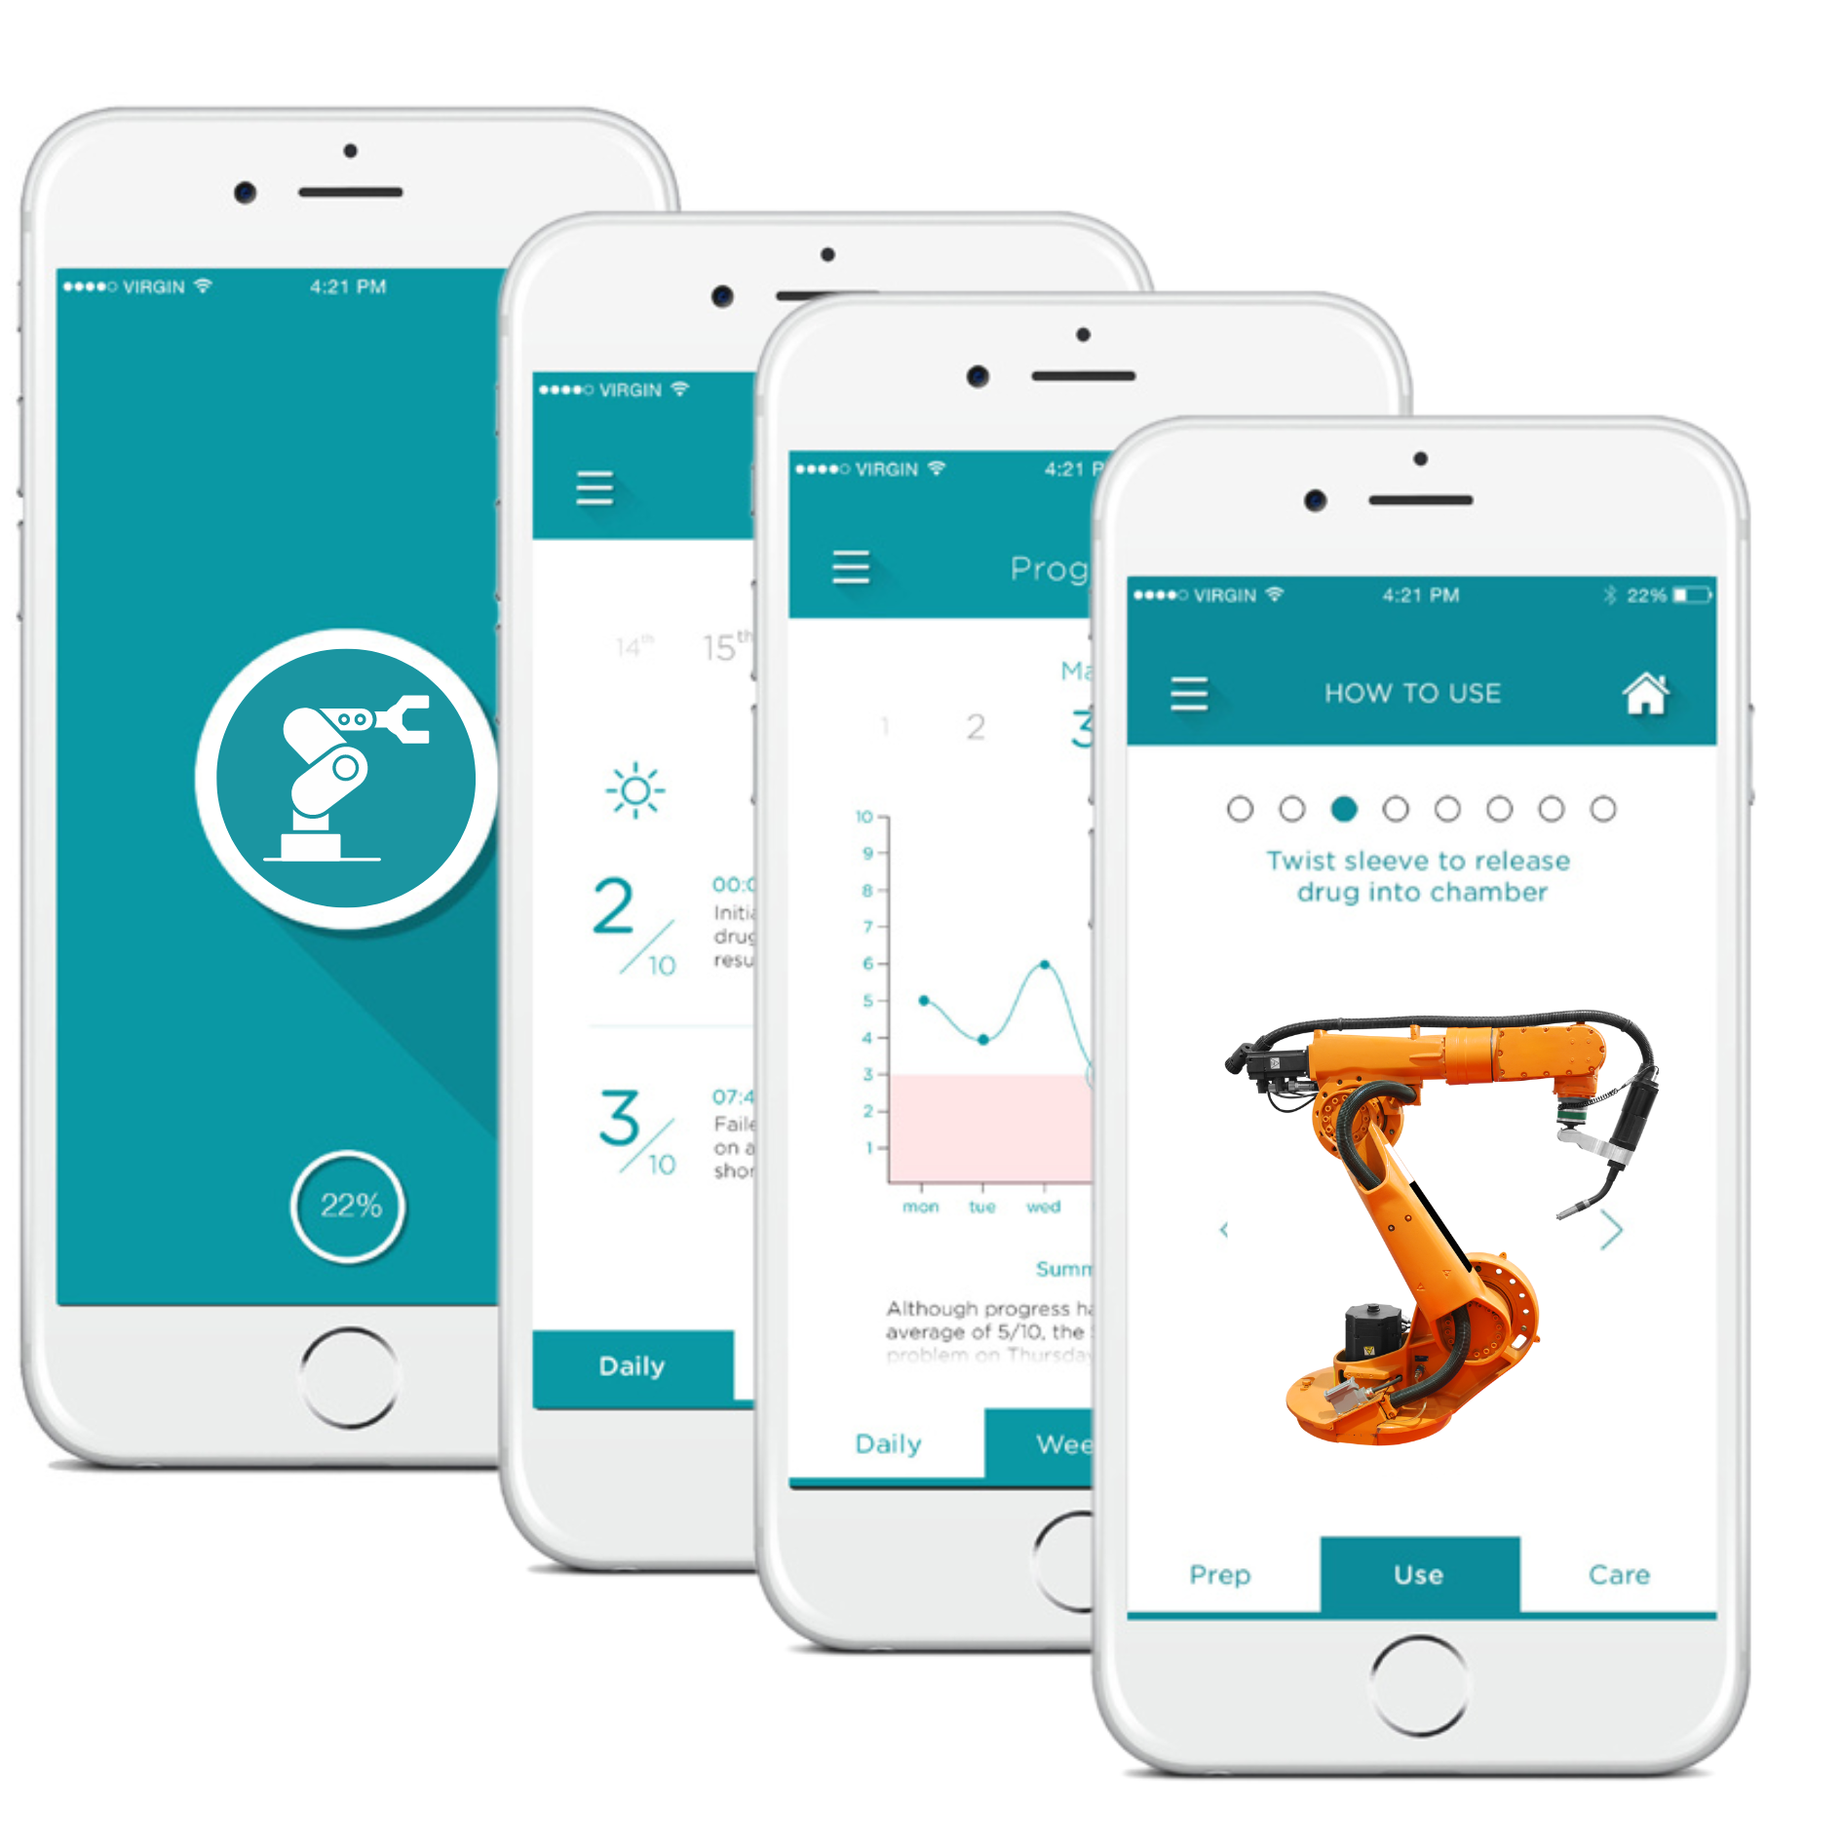
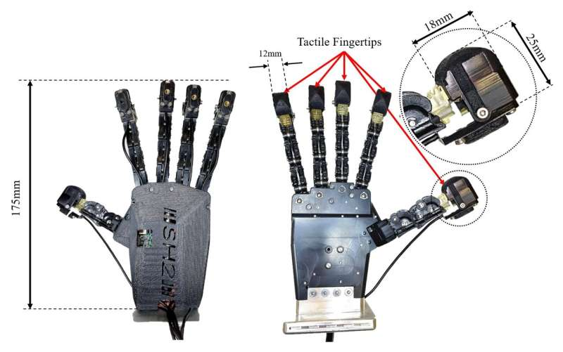
Título do trabalho
Título do trabalho
Paula Nunes¹, Douglas Souza da Silva¹ ²
¹Instituto Federal da Bahia, Irecê, BA, Brasil; ²Universidade Federal da Bahia, Salvador, BA, Brasil
INTRODUÇÃO
Descreva de forma detalhada o problema ou a necessidade que motivou o desenvolvimento deste projeto. É importante contextualizar a situação, explicando o cenário em que o problema ocorre, os desafios enfrentados e as consequências. Relacione o problema a demandas específicas de um setor, área de pesquisa ou comunidade. Apresente o principal objetivo do projeto, destacando como ele visa atender a essa necessidade. Explique quais são os impactos que o projeto busca gerar, tanto em termos práticos quanto tecnológicos, e de que forma a solução proposta contribui para o avanço científico ou melhoria de processos.
36pt, caixa alta, negrito para títulos das seções primárias subtítulos; 30pt, normal, para o copo do texto.
APLICAÇÕES PRÁTICAS E RESULTADOS ESPERADOS
Como a solução proposta pode ser utilizado na prática. Indique as áreas de aplicação ou os próximos passos para tornar o projeto uma solução viável.
METODOLOGIA
Resumo dos métodos e técnicas usados no desenvolvimento do protótipo, aplicativo ou solução prática. Inclua a descrição das ferramentas tecnológicas e processos de criação.
Figura 2: Título da figura 2. (Arial 24pt)
Fonte: Silva (2010). (Arial 24pt)
Inclua imagens, capturas de tela ou fotos do produto final. Destaque o impacto gerado ou esperado pela aplicação do projeto.
Coluna 1 | Coluna 2 | Coluna 3 | Coluna 4 | Coluna 5
123 | 123 | 123 | 123 | 123
123 | 123 | 123 | 123 | 123
PRINCIPAIS FUNCIONALIDADES
Como a tecnologia pode ser utilizado na prática. Indique as áreas de aplicação ou os próximos passos para tornar o projeto uma solução viável.
Descreva as funcionalidades-chave do protótipo, aplicativo ou solução tecnológica. Explique como cada funcionalidade contribui para resolver o problema inicial ou atingir o objetivo do projeto. Use listas ou tópicos para facilitar a visualização.
Tabela 1: Título da tabela, (Arial 24pt)
Fonte: Silva (2010). (Arial 24pt)
CONSIDERAÇÕES FINAIS
Esta tecnologia de gerenciamento remoto de uma mão robótica, possibilitando o controle seguro à distância, reduzindo a exposição humana a situações perigosas e ampliando as possibilidades de automação em diversos setores.
REFERÊNCIAS
36pt, caixa alta, negrito para títulos das seções primárias subtítulos; 30pt, normal, para o copo do texto.
Figura 1: Título da figura . (Arial 24pt)
Fonte: Silva (2010). (Arial 24pt)

